Slide 1

Day Créations réflexives
2017

Slide 2
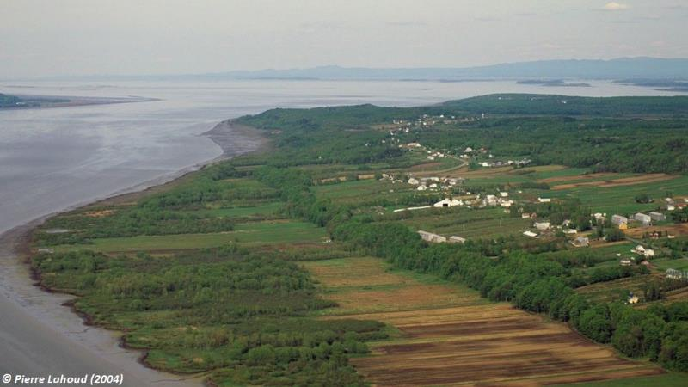
À quelques kilomètres de la ville de Québec, au milieu du Saint-Laurent, se trouve le plus grand site patrimonial du Québec : l’île d’Orléans. Avec ses 450 ans d’histoire, on dit que c’est «le berceau de l’Amérique française».
Y ayant trouvé «force vignes» lors de son voyage de 1535, le navigateur malouin Jacques Cartier la surnomma «Isle de Bacchus». Les Amérindiens l’appelaient «Minigo», ce qui signifie «coin ensorcelé». Considérée comme l’un des plus anciens lieux de peuplement de la Nouvelle-France, l’île est le berceau de plus de 300 familles souches maintenant dispersées aux quatre coins du Québec et aux États-Unis. Maisons ancestrales, églises et chapelles plusieurs fois centenaires, croix de chemin, monuments : l’île d’Orléans abonde de trésors patrimoniaux.

Slide 3
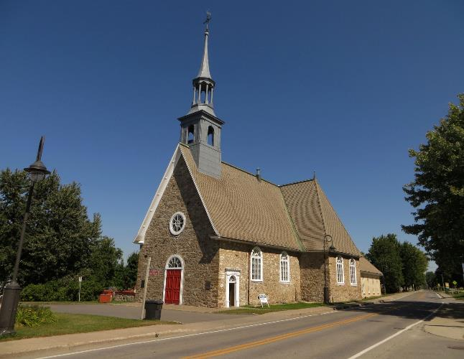

Promenade à l’île d’Orléans
L’église de Saint-Pierre

Slide 4
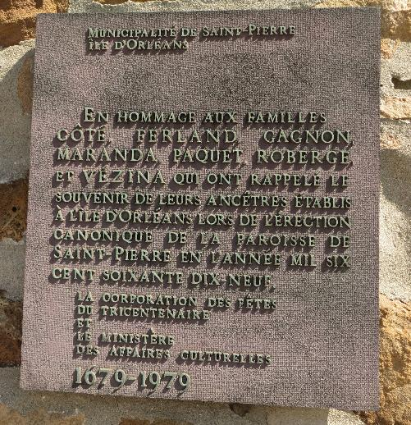
L’église de Saint-Pierre possède le statut de musée. Menacée de démolition, elle a été acquise par le gouvernement du Québec en 1954. Elle est classée immeuble patrimonial, tout comme la sacristie et le vieux cimetière.
Bâtie entre 1717 et 1719, elle est reconnue comme la plus ancienne église du Québec.
Elle avait été précédée d’une chapelle en bois, édifiée en 1673.
Les premiers registres ont été ouverts en 1679 et la paroisse a été érigée canoniquement en 1714.
Une petite anecdote intéressante : pendant cent ans, ce sont des membres de la famille Bussières qui ont rempli l’office de bedeau, tant pour la première chapelle que pour l’église érigée en 1717-1719.

Slide 5
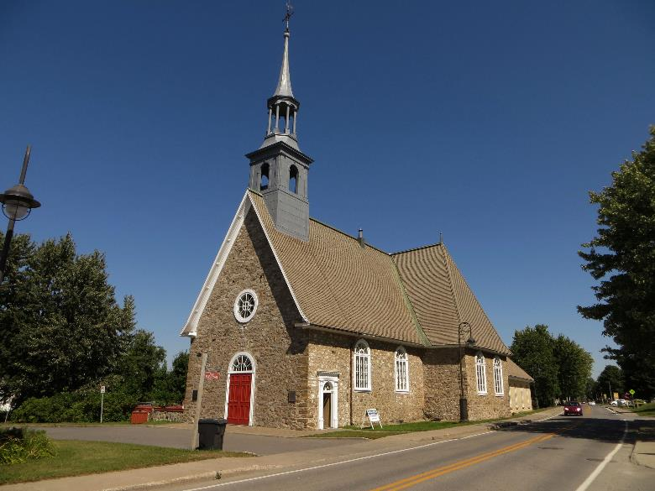
L’église a été dotée d’un premier clocher en 1788. Celui-ci a été remplacé par le clocher actuel en 1830.

Slide 6
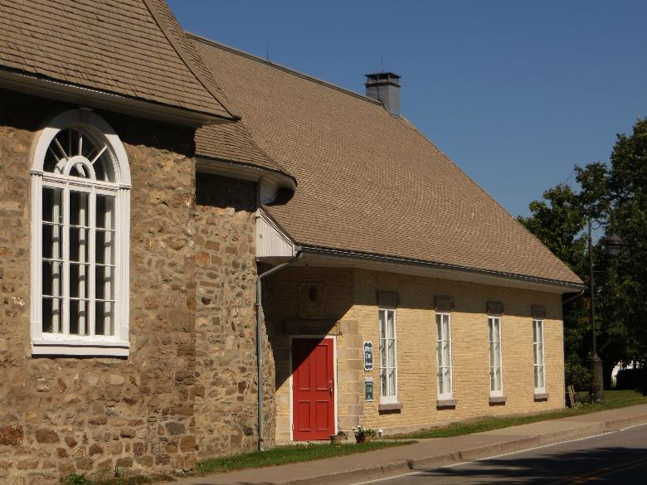
En 1830 également, on a bâti une sacristie en bois adossée au chevet.
Elle a été remplacée en 1900 par la structure actuelle en brique.
Aujourd’hui, la sacristie accueille les artisans de l’île, qui y exposent et vendent leurs créations.

Slide 7
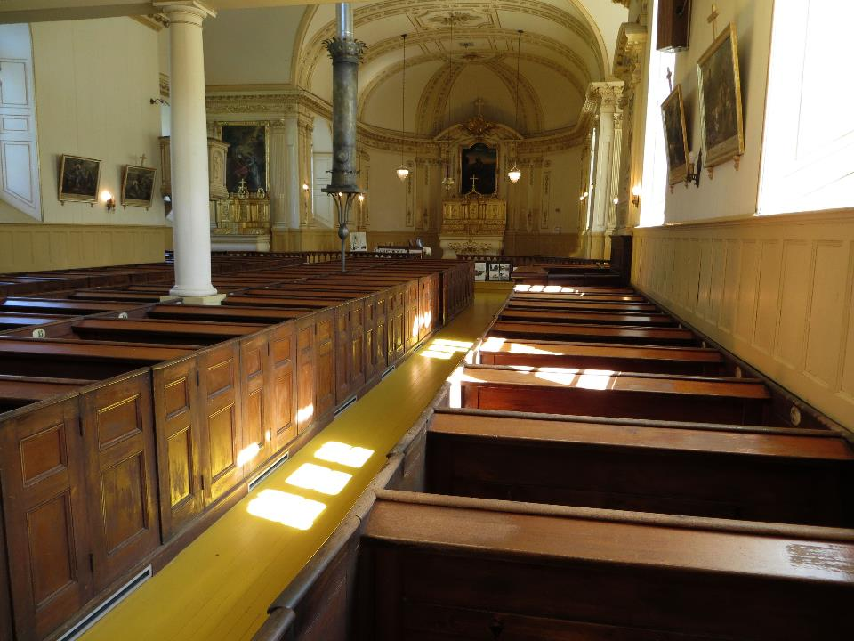

Slide 8
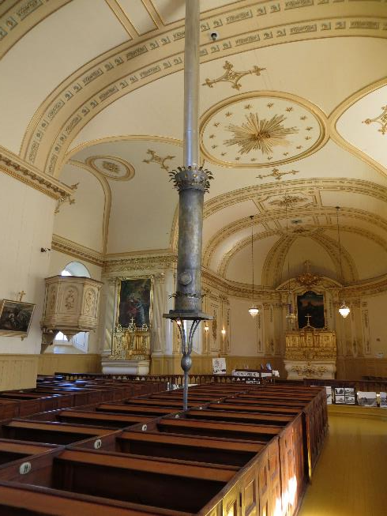
Le tuyau en tôle, au milieu de la nef, témoigne d’une époque révolue.
Par temps froid, on chauffait l’église avec deux poêles.
On disposait des briques chaudes dans les bancs, dont les portes étaient fermées pour conserver la chaleur.

Slide 9
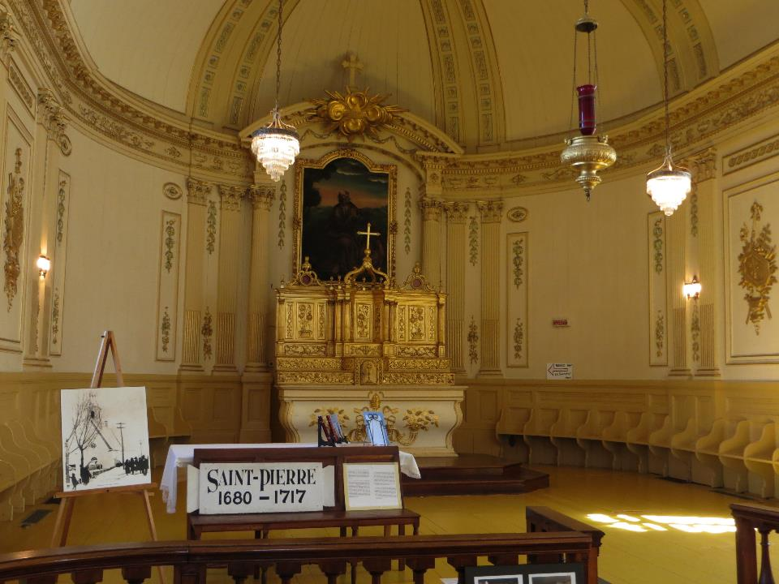

Slide 10
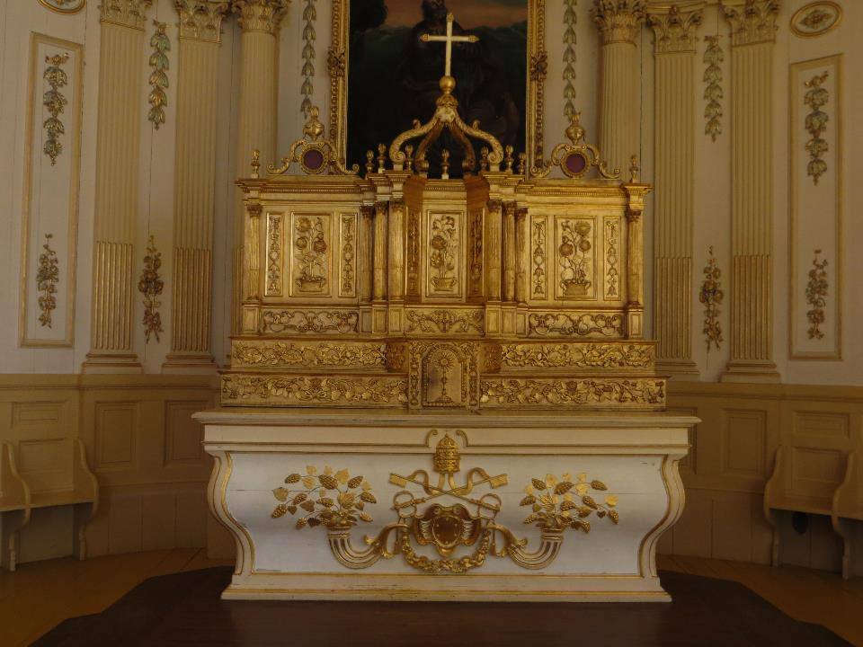
Le tabernacle et le tombeau du maître-autel ont été sculptés par Pierre Émond en 1795.

Slide 11
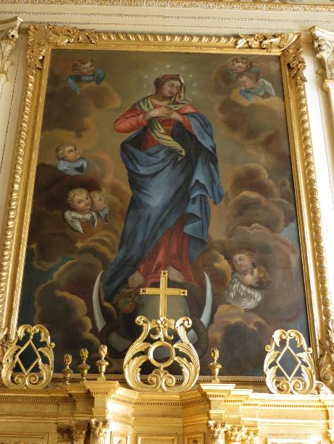
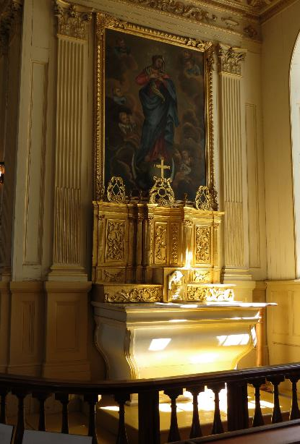
Autel de l’Épître

Slide 12
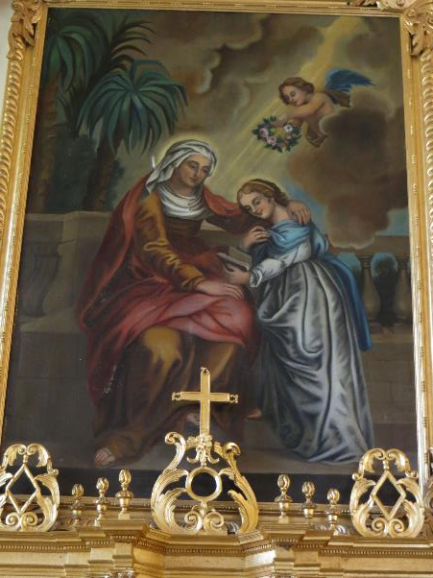
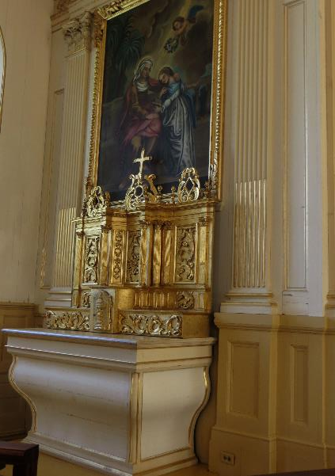
Autel de l’Évangile

Slide 13
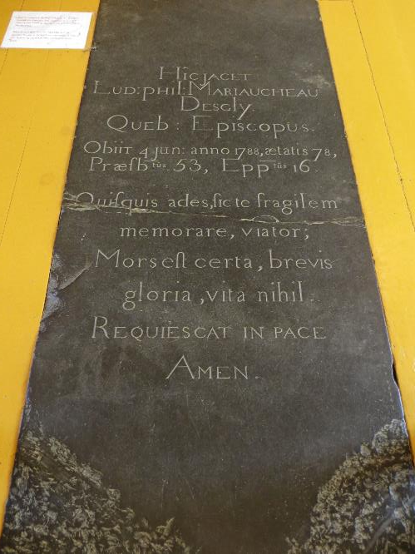
Cette plaque, au centre du chœur, rappelle la mémoire de Mgr Louis-Philippe Mariauchau d’Esgly, le premier évêque de Québec d’origine canadienne.
Il avait été curé de la paroisse Saint-Pierre de 1734 à 1788 et il lui était tellement attaché que même évêque il continua d’exercer ses fonctions à partir de l’île d’Orléans.
C’est d’ailleurs dans l’église de Saint-Pierre que ses funérailles furent célébrées le 6 juin 1788. Dans son testament, il avait demandé à être inhumé à cet endroit.
Ses restes ont été relevés et transférés dans la crypte de la Basilique Notre-Dame de Québec en mars 1969.

Slide 14
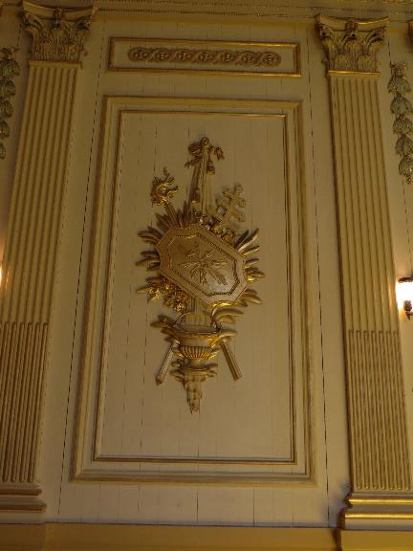
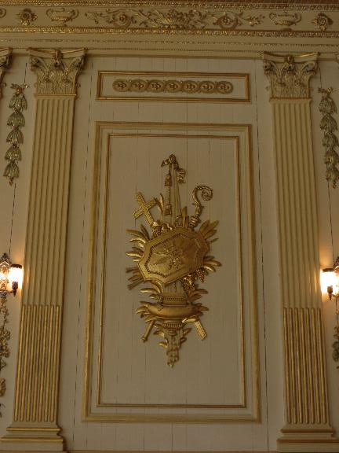
C’est le sculpteur André Paquet, dit Lavallée, qui a réalisé le décor intérieur de l’église, d’après les plans de l’architecte Thomas Baillargé. Les travaux, qui se sont échelonnés de 1831 à 1849, comprenaient les trois retables, la voûte ornée, l’entablement, le jubé et le banc d’œuvre.

Slide 15
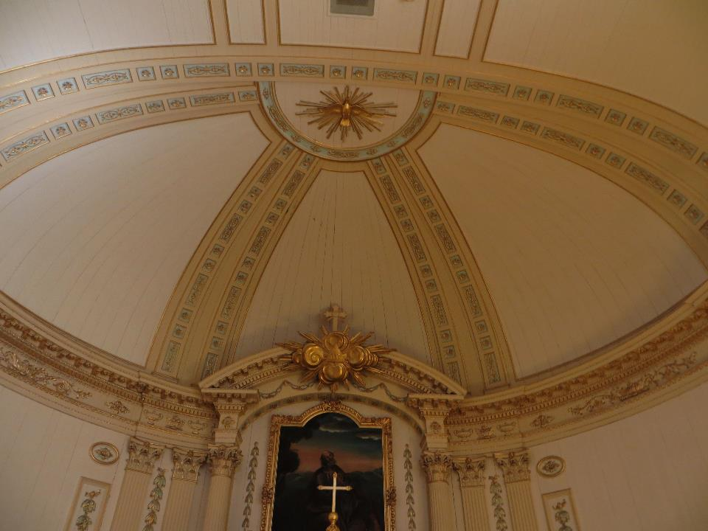

Slide 16
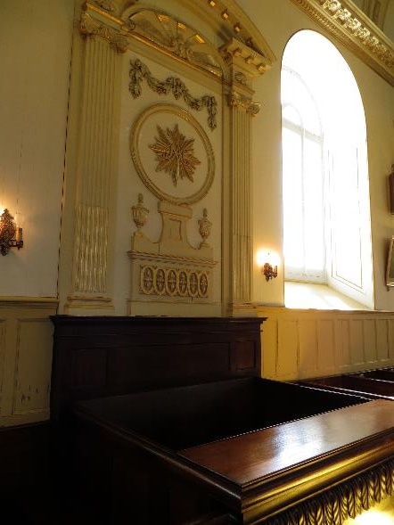
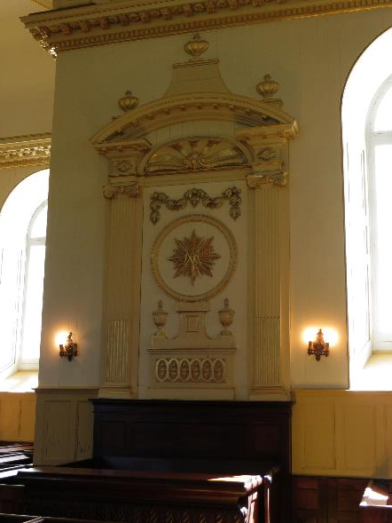
Le banc d’œuvre, avec dorsal, réservé aux marguilliers

Slide 17
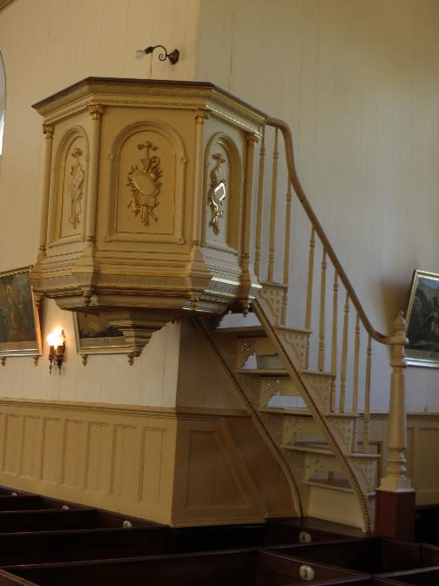
La chaire d’origine a été remplacée par celle-ci en 1905.

Slide 18
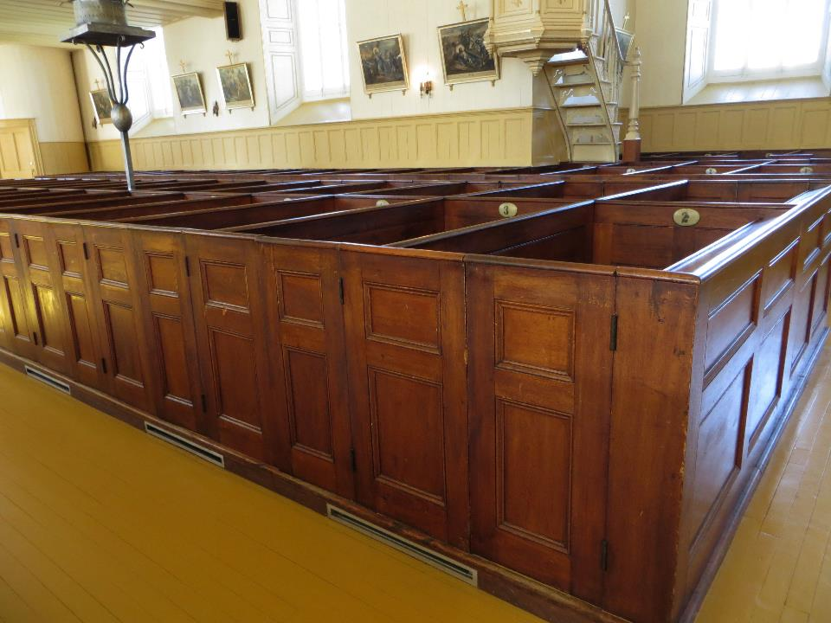
Les bancs datent de 1856

Slide 19
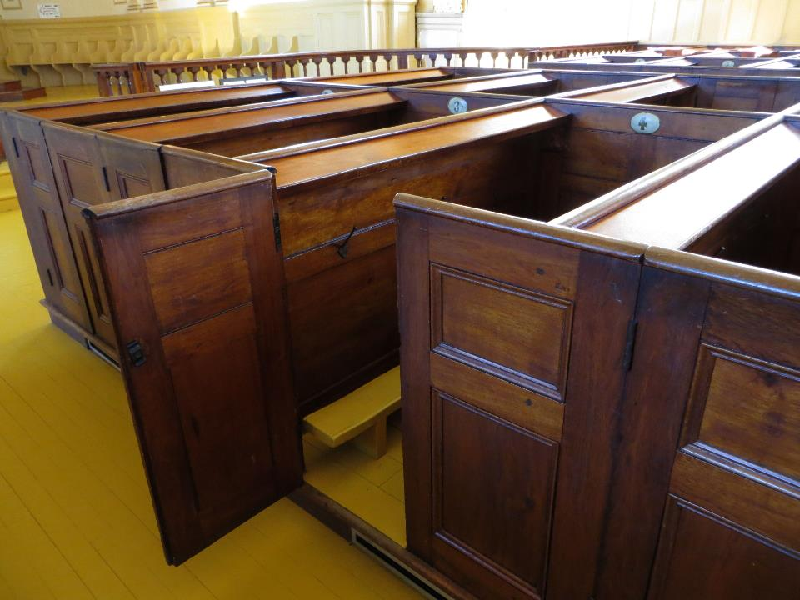

Slide 20
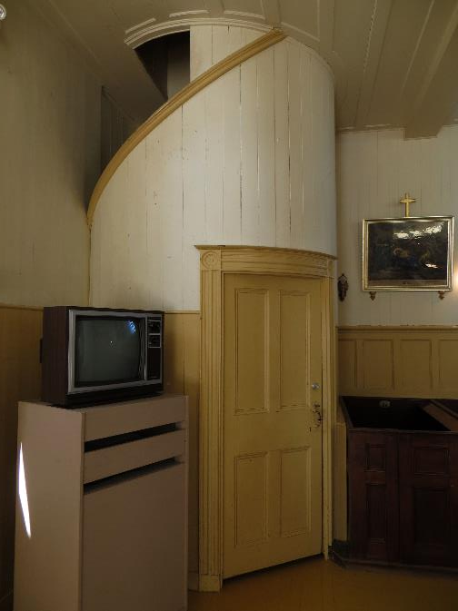
L’accès à la tribune (ou jubé) se faisait par cet étroit escalier en colimaçon.

Slide 21
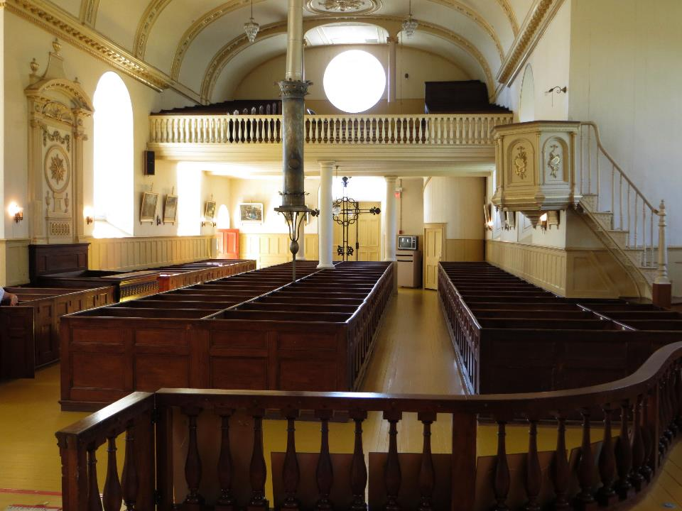

Slide 22
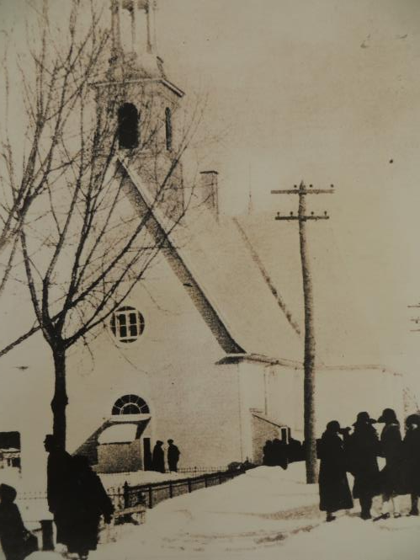
La messe du dimanche à Saint-Pierre
(Photo non datée)

Slide 23
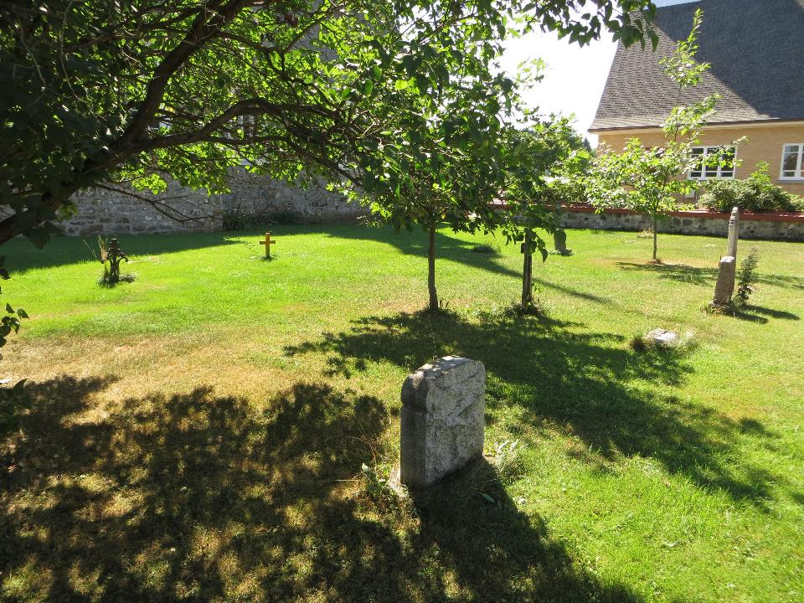
Le vieux cimetière est adjacent à l’église. Un nouveau a été aménagé à proximité en 1955.

Slide 24
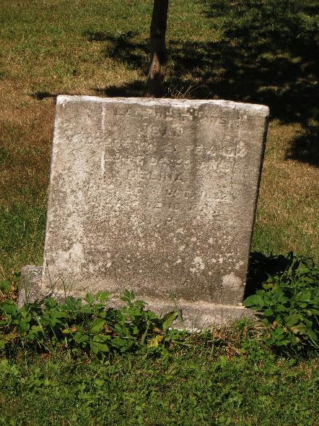
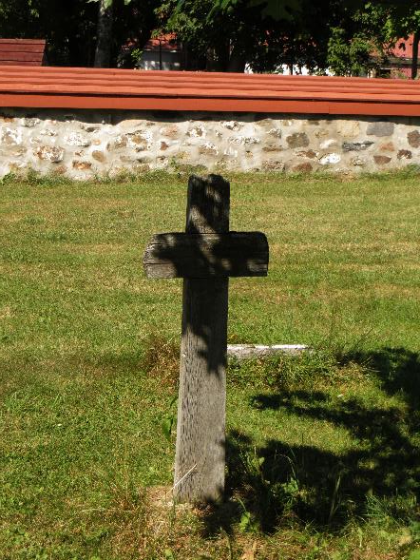

Slide 25
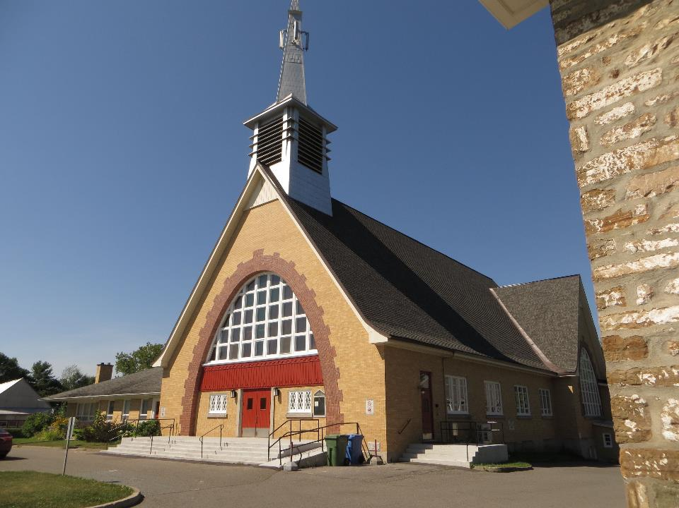
Tout à côté de l’ancienne église on a construit cette nouvelle en 1955.

Slide 26
Documentation
• Renseignements pris sur place.
• Denyse Légaré et Paul Labrecque, Le patrimoine religieux de l’île d’Orléans, 2013.
• «Autour de l’île d’Orléans», Guide touristique officiel 2014-2015.
▪ Jean-Guy Pelletier, «Mariauchau d’Esgly», site Web du Dictionnaire biographique du Canada.
▪ Ghislain Bussière, «La vieille église».
Photographies
R. Day (sauf la photo d’archive). Ces photos ont été prises en septembre 2016.
Musique
Giovanni Pierluigi Palestrina, «Sanctus», interprété par le chœur de l’Abbaye de Westminster
CD «Palestrina – Missa Papei Marcelli» (1986)
Conception
R. Day
Janvier 2017
Mes diaporamas sont hébergés sur le site :
http://www.imagileonation.com

Slide 27


Beaucoup de sites disent qu’ils ont les meilleurs pps. Nous, nous disons que c’est a vous de juger
Téléchargé sur
pps-images-photos.com
Recevez un pps par jour
en cliquant ici

